Slide 1
Тыва Республиканың Каа-Хем кожууннуң Сарыг-Сеп суурунуң муниципалдыг бюджеттен хандырылгалыг школа назыны четпээн чаштарга каттыштырган хевириниң 5 дугаар «Дамырак» аттыг уруглар сады
Интернет четки-биле өөредилге
«Тыва өг»
Улуг бөлүк (5-6 лет)
Ноябрь 11-тен ноябрь 24-га чедир
Кичээл 25 минут
Кижизидикчи башкы: Дапыян З. В.
Сарыг-Сеп, 2024

Slide 2
Хүндүлүг ада-иелер! Урууңар-биле өөренип олургаш, чурукка тырттырып алырын диледивис. Чурууңарны бөлүүңерниң вайберинче азы болза кижизидикчи башкыңарның хуу арыннынче чортуп бээриңерни дилээр-дир бис.

Slide 3
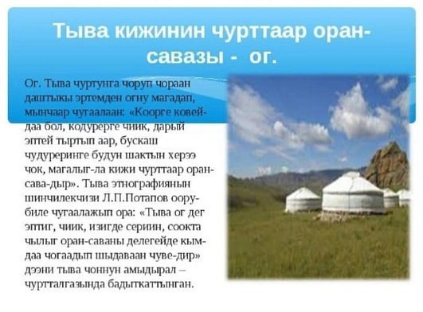

Slide 4
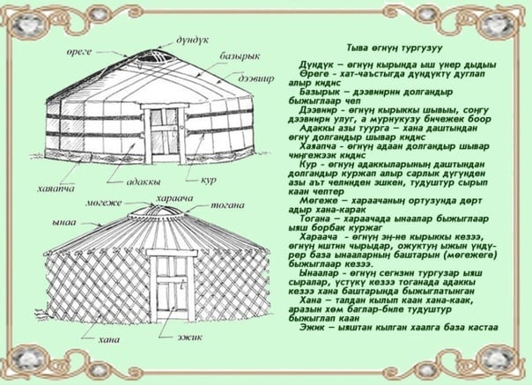
Урууңарга «Тыва ог» тургузуун дугайында чугаалап бериңер

Slide 5

Огнун хевири борбак

Slide 6
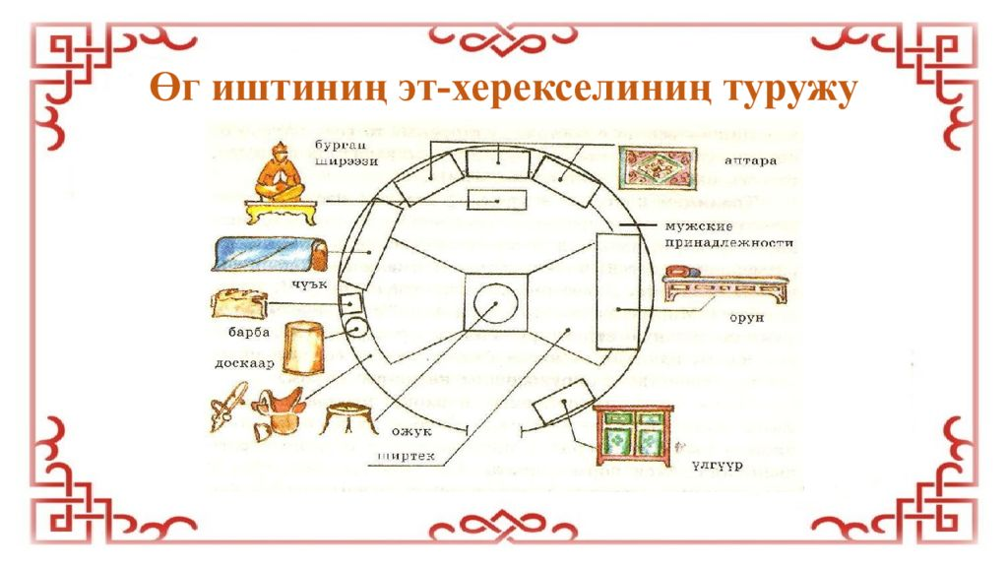

Slide 7
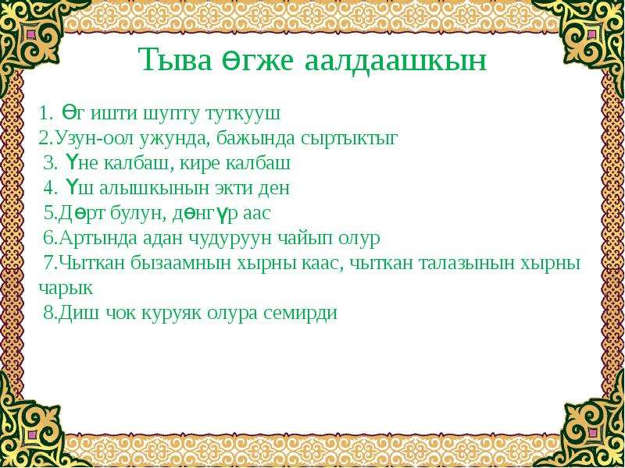
Тывызыктарны тывынар

Slide 8
Урууңарга Сайлык Хомушкунуң «Өг-кайгамчыктыг оран» деп шүлүүн номчуп бериңер
Кырган-авам, кырган ачам
Кадагалап арттырган,
Кыжын, чайын магалыг,
Кайгамчыктыг оран.
Ог, ог, огжугеш,
Оорушкувус одаа.
Ог, ог, огжугеш,
Ондур чаагай чаглаавыс.

Slide 9
Урууңарга айтырыглардан салып, харыызын дыңнаңар
Шүлүкте чунуң дугайында чугаалап турар-дыр?
Өгнү кандыг дээн-дир?

Slide 10
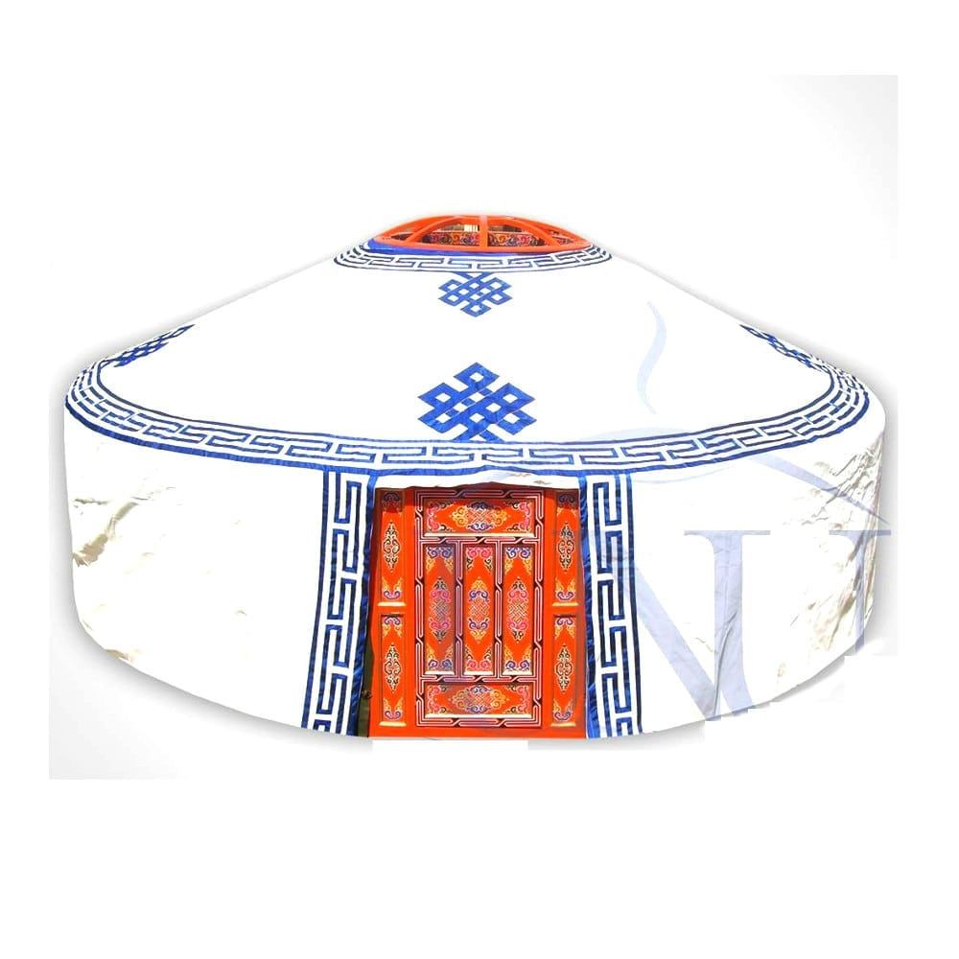
Тыва огден өңнүг карандаш-биле чуруңар уруглар

Slide 11
Улуу-биле четтирдим!

